Slide 1
Mydła, środki czystości i kosmetyki

Slide 2
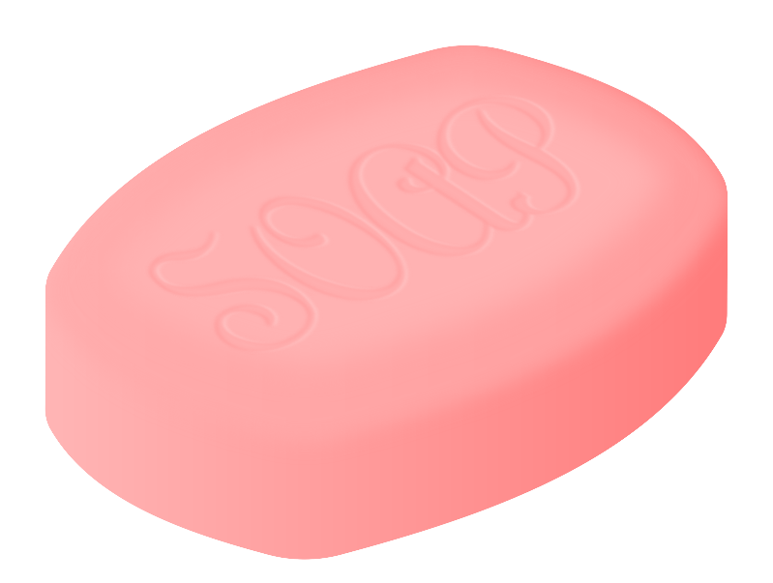
Mydła
Co to są mydła?
Z chemicznego punktu widzenia, mydła to sole wyższych kwasów karboksylowych, często nazywanych kwasami tłuszczowymi. Są one wynikiem reakcji zmydlania, czyli reakcji kwasów tłuszczowych (pochodzących np. z tłuszczów zwierzęcych lub roślinnych) z zasadą (najczęściej NaOH lub KOH).
Przykłady mydeł:
Mydło sodowe
Mydło potasowe

Slide 3
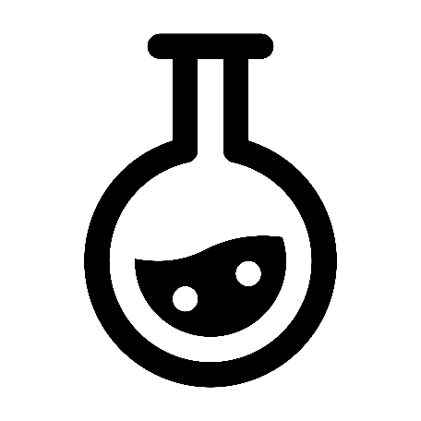
Podział mydeł
Właściwości mydeł | Rodzaje mydeł
Rozpuszczalność w wodzie | rozpuszczalne |  | potasowe, sodowe
 | Trudno rozpuszczalne lub nierozpuszczalne |  | magnezowe, glinowe, wapniowe, litowe
Stan skupienia | Stałe | twarde |  | sodowe, wapniowe
 |  | maziste |  | potasowe

Slide 4

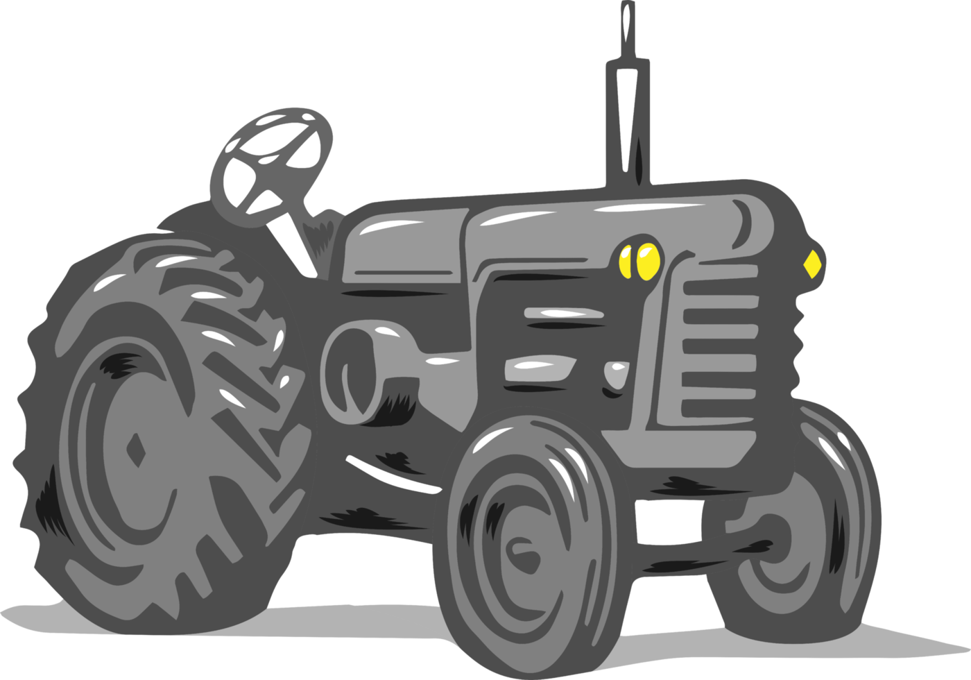
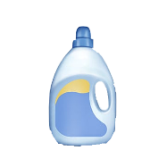
Zastosowanie mydeł
Higiena osobista
Mydła toaletowe: Mydła sodowe są używane do produkcji twardych mydeł toaletowych, które służą do mycia rąk, ciała i twarzy. Dzięki swojej strukturze skutecznie usuwają brud i tłuszcz.
Mydła w płynie: Mydła potasowe, które są bardziej miękkie i rozpuszczalne w wodzie, są wykorzystywane w płynnych mydłach do rąk oraz ciała.
Rolnictwo
Środki ochrony roślin: Mydła potasowe są stosowane jako naturalne pestycydy, które pomagają kontrolować szkodniki, szczególnie mszyce i przędziorki, nie szkodząc przy tym roślinom.
3. Gospodarstwo domowe
Pranie: Mydła (szczególnie sodowe) są wykorzystywane do produkcji proszków i płynów do prania, które usuwają plamy i tłuszcze z ubrań.
4. Medycyna
Mydła chirurgiczne: Specjalne mydła używane przez personel medyczny przed zabiegami chirurgicznymi, aby zapewnić dokładne usunięcie bakterii z powierzchni skóry.

Slide 5
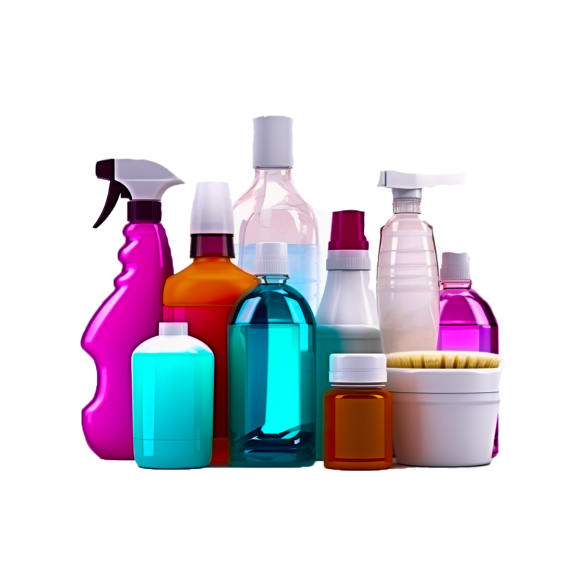
Środki czystości
Środki czystości to substancje i preparaty stosowane do usuwania brudu, tłuszczu, plam oraz bakterii z powierzchni w domach, miejscach pracy. Wyróżniają się dużą różnorodnością składników, co pozwala na dokładne i skuteczne czyszczenie różnych powierzchni.

Slide 6
Detergenty
Detergenty to substancje chemiczne wykorzystywane głównie jako środki czyszczące. Mają zdolność do usuwania brudu i tłuszczu z różnych powierzchni dzięki obecności cząsteczek powierzchniowo czynnych. Działają one poprzez zmniejszenie napięcia powierzchniowego wody, co ułatwia rozpuszczanie tłuszczów i zanieczyszczeń. Cząsteczki detergentów mają dwa bieguny:
hydrofobowy (odpychający wodę), który wiąże się z brudem
hydrofilowy (przyciągający wodę), który pozwala na wypłukanie zanieczyszczeń
Detergenty występują w różnych formach: jako proszki, płyny, pasty i tabletki, i są stosowane w gospodarstwach domowych (do prania, mycia naczyń, czyszczenia powierzchni), a także w przemyśle (na przykład do czyszczenia urządzeń lub odtłuszczania metali).

Slide 7
Emulsje
Emulsje to układy, w których dwie niemieszające się ze sobą ciecze, takie jak woda i olej, są ze sobą rozproszone. Jedna ciecz (faza rozproszona) jest rozdrobniona na bardzo małe krople, które są równomiernie rozproszone w drugiej cieczy (fazie ciągłej). Emulsje mogą być:
typu "olej w wodzie" (O/W), gdzie krople oleju są rozproszone w wodzie
typu "woda w oleju" (W/O), gdzie krople wody są rozproszone w oleju
Aby utrzymać stabilność emulsji, stosuje się emulgatory, czyli substancje, które zapobiegają ponownemu rozdzieleniu się składników. Przykładem emulsji jest majonez (olej w wodzie) czy mleko (emulsja naturalna, w której tłuszcz rozproszony jest w wodzie). Emulsje są szeroko wykorzystywane w przemyśle spożywczym, farmaceutycznym, kosmetycznym i chemicznym.

Slide 8
Proszki do prania
Proszki do prania to detergenty zaprojektowane specjalnie do usuwania zabrudzeń i plam z tkanin podczas prania. Składają się z różnych substancji chemicznych, które wspólnie działają na zabrudzenia, ułatwiając ich rozpuszczanie i wypłukiwanie. Kluczowe składniki proszków do prania to:
Środki powierzchniowo czynne (surfaktanty) – ułatwiają rozpuszczanie brudu w wodzie i obniżają napięcie powierzchniowe, co pozwala wodzie lepiej wnikać w tkaniny.
Enzymy – rozkładają substancje organiczne (jak tłuszcze, białka i skrobia), co pomaga w usunięciu plam po jedzeniu, krwi czy potu.
Środki wybielające – najczęściej są to związki na bazie tlenu, które usuwają przebarwienia i przywracają jasność tkaninom.
Zmiękczacze wody – przeciwdziałają osadzaniu się kamienia, co poprawia efektywność prania, zwłaszcza w wodzie o wysokiej twardości.
Dodatki zapachowe – nadają tkaninom przyjemny zapach po praniu.
Proszki do prania występują w wersjach do prania tkanin białych i kolorowych, a także w wersjach specjalnych, takich jak proszki dla alergików, które zawierają mniej substancji zapachowych i barwników.

Slide 9
Mechanizm usuwania brudu
Micela unosi się na powierzchnię wody.
Micela unosi się na powierzchnię wody.
Gdy mydło tworzy w wodzie roztwór, substancje czyszczące zamykają w micelach cząsteczki brudu i wypełniają je powietrzem.
We wnętrzu miceli znajduje się zamknięty brud i pęcherzyk powietrza.
Micela unosi się na powierzchnię wody.
Piana na powierzchni wody zapobiega osadzaniu się brudu z powrotem na tkaninie i ułatwia usunięcie go podczas spłukiwania.

Slide 10
KONIEC
Wojciech Bednarek i Simon Herod

